Slide 1

5G Sieť
Martin miklec
SpŠE hálová 16

Slide 2

Obsah prezentácie
Ciele práce
Produkt
Cieľová skupina
Úvod do 5G sietí
5G sieť na Slovensku
5G bezpečnosť
Záver

Slide 3

Ciele práce
1. Vzbudiť záujem o tému
2. Podať relevantné informácie
3. Poznamenať rozdiely medzi predošlými generáciami
4. Zamerať sa na vývoj globálne a lokálne

Slide 4

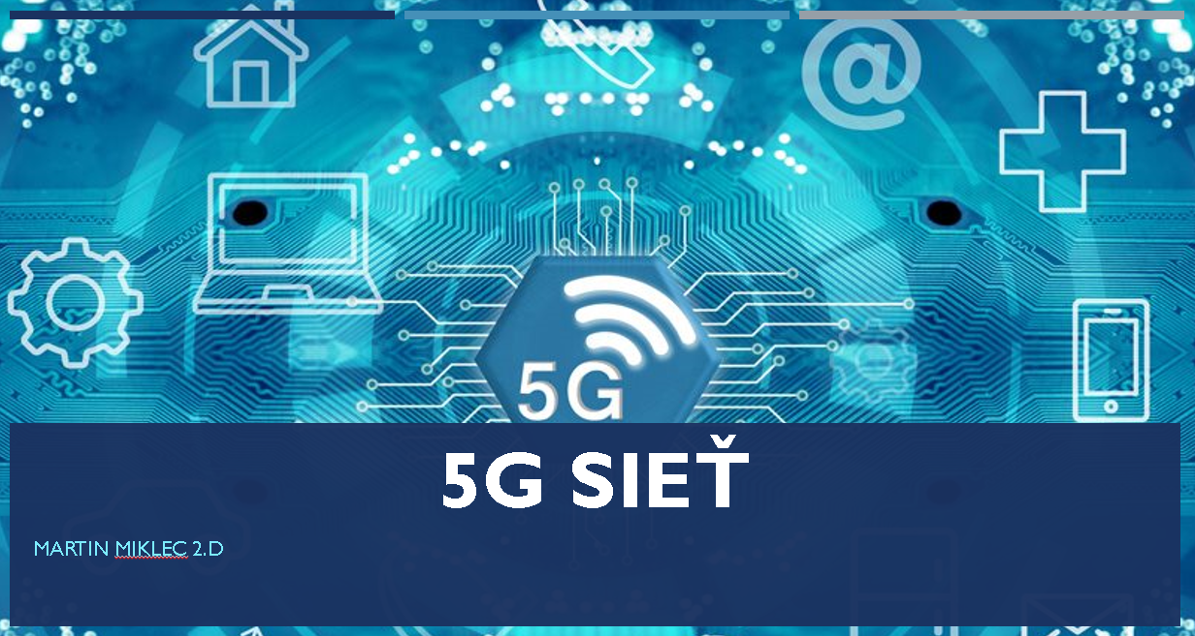
Produkt
Učebný materiál
Forma produktu prezentácia
Obsah
Grafika
Informovať, Obohatiť, Inšpirovať

Slide 5

Cieľová Skupina
Začiatočníci
Mládež
Základné informácie
Jednoduchý výklad
Ilustračné obrázky

Slide 6

Úvod do 5g sieti
je 5. generácia technológií mobilnej komunikácie
spustená v roku 2019
bunkové siete, oblasť rozdelená na geografické oblasti
zariadenia schopné komunikovať v sieti 5G
technologické aplikácie a služby, (IoT, UI, VR)

Slide 7

5g a IoT
Navrhnuté pre IoT
Široké spektrum aplikácií
Výhody 5G pre IoT
Rozšírené mobilné širokopásmové pripojenie

Slide 8

5G sieť na Slovensku
Veľký potenciál rozmachu
Záujem operátorov o najväčšie pokrytie
Rapídny nárast počtu 5G vysielačov
Operátor | Pokrytie | Počet miest a obcí
4ka | 8% | 5
O2 | 69,3% | 972
Orange | 65,6% | 596
T-mobile | 52,1% | 547

Slide 9

Odolnosť
Bezpečnosť komunikácie
Správa identít
Ochrana osobných údajov
Vzájomné overovanie a šifrovanie kľúčových rozhraní

Slide 10

Záver
Zhrnutie - Technológia - Výhody - Predošlé verzie - 5G na Slovensku
Výzvy - Ekonomické - Bezpečnostné - Technické - Infraštruktúrne
Budúcnosť - IoT - Virtuálna realita - Autonómne vozidlá - Infra

Slide 11
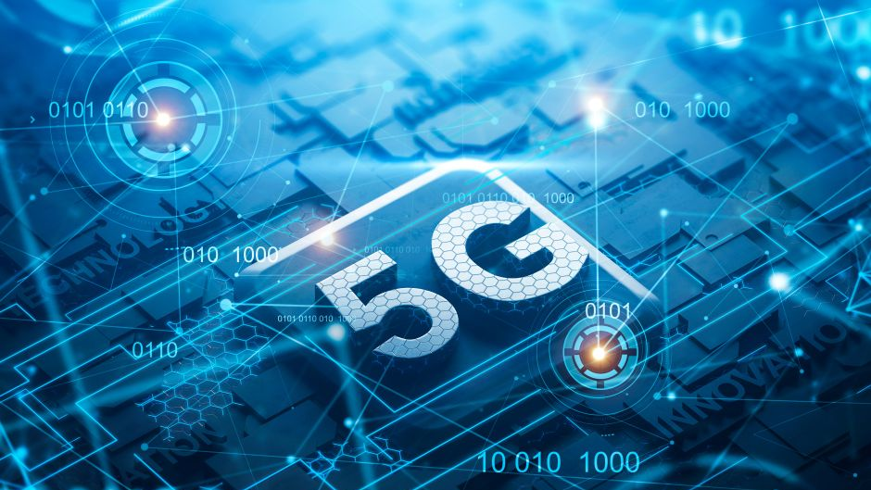
Ďakujem za pozornosť!

